Slide 1
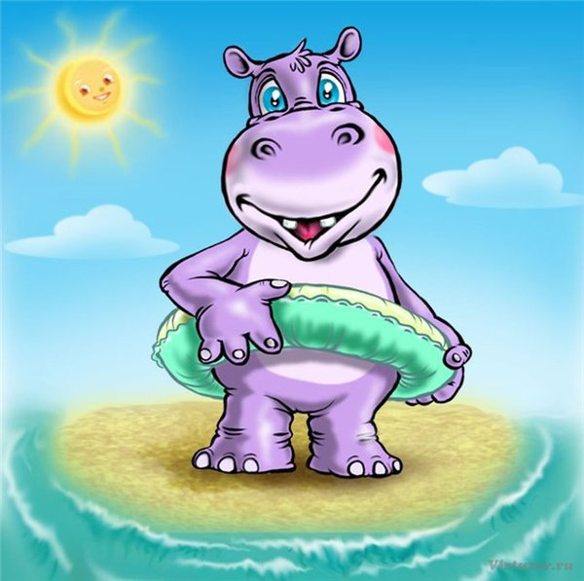
Государственное бюджетное дошкольное образовательное учреждение детский сад № 11 комбинированного вида Красносельского района Санкт-Петербурга
ВЕТЕРИНАРНАЯ КЛИНИКА
«ЗДОРОВЫЙ БЕГЕМОТИК»
Сюжетно-ролевая игра для детей
старшего дошкольного возраста
Составила и провела воспитатель
первой квалификационной категории
Мясоедова Светлана Петровна

Slide 2
Задачи
Формировать представления детей о работе ветеринара, клиники и её функциях;
Обучать самостоятельному пользованию атрибутами игры, предметами – заместителями. Распределять роли, выражать свои пожелания;
Воспитывать умение договариваться, искать справедливые и взаимоприемлемые решения спорных вопросов;
Продолжать поддерживать желание ухаживать за животными, бережно к ним относиться. Расширять диапазон эмоций через общение с ними;
Обогащать словарный запас: ветеринарная клиника, вакцина, вакцинация, порода, холка.

Slide 3
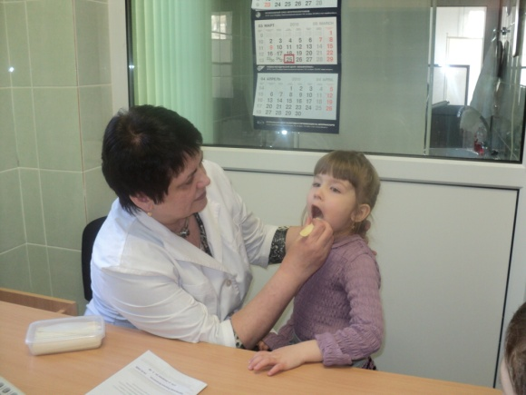
Содержание игры
Подготовительный этап:
Экскурсия в медицинский кабинет д/с:
наблюдение за работой врача
(прослушивание фонендоскопом, смотрит горло, задает вопросы, осматривает живот).

Slide 4
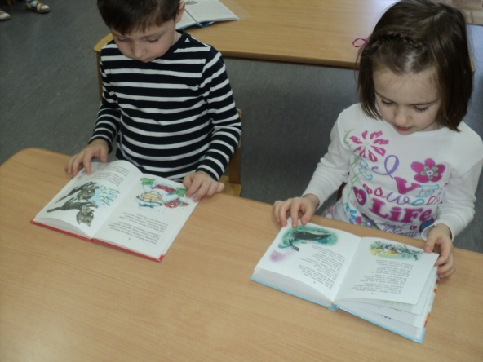
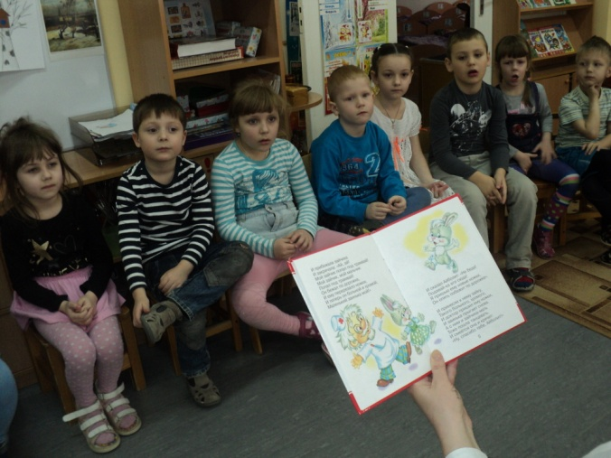
Чтение и слушание сказки К.Чуковского
«Доктор Айболит» (книги и аудиозапись).
Рассматривание с детьми иллюстраций к сказке К.Чуковского «Доктор Айболит».
Чтение лит. Произведений: Э.Успенский «Играли в больницу», В.Маяковский «Кем быть?».

Slide 5
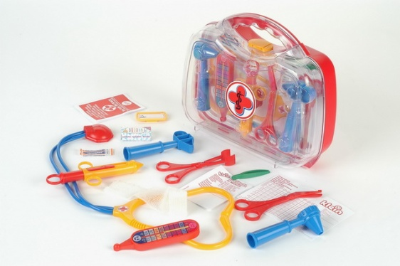
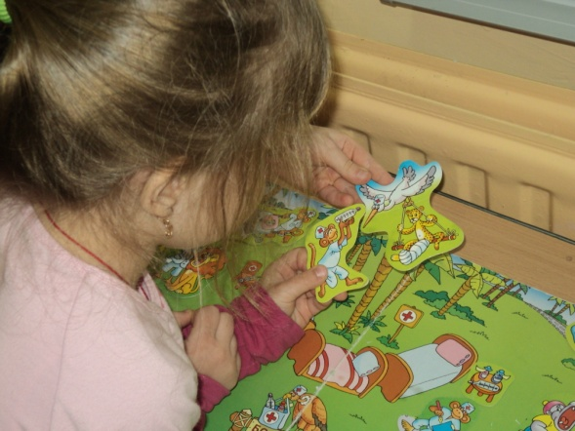
Рассматривание медицинских инструментов: фонендоскоп, шпатель, термометр, пинцет и др.
Д/и «Ясочка простудилась».
Беседа с детьми о работе ветеринарного врача.
Рисования «Мой домашний питомец», «Мое любимое животное».
Изготовление с детьми атрибутов к игре с привлечением родителей (халаты, шапки, рецепты, мед. карты,

Slide 6
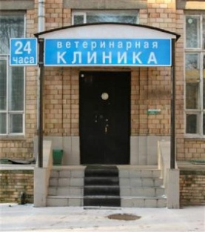
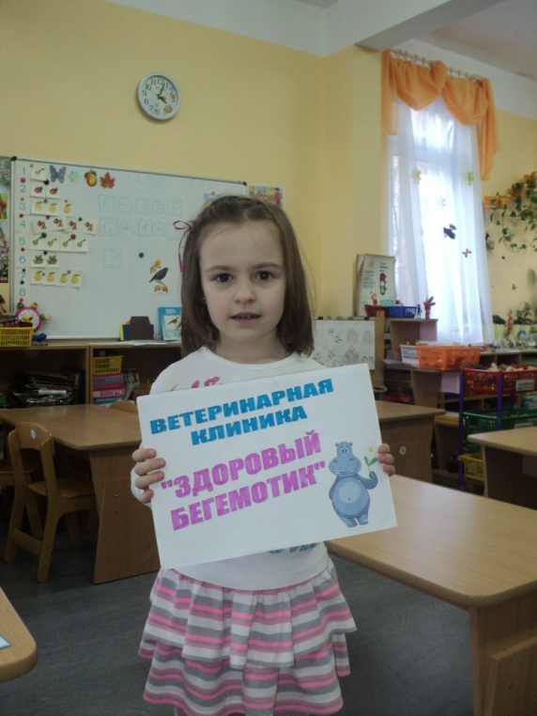
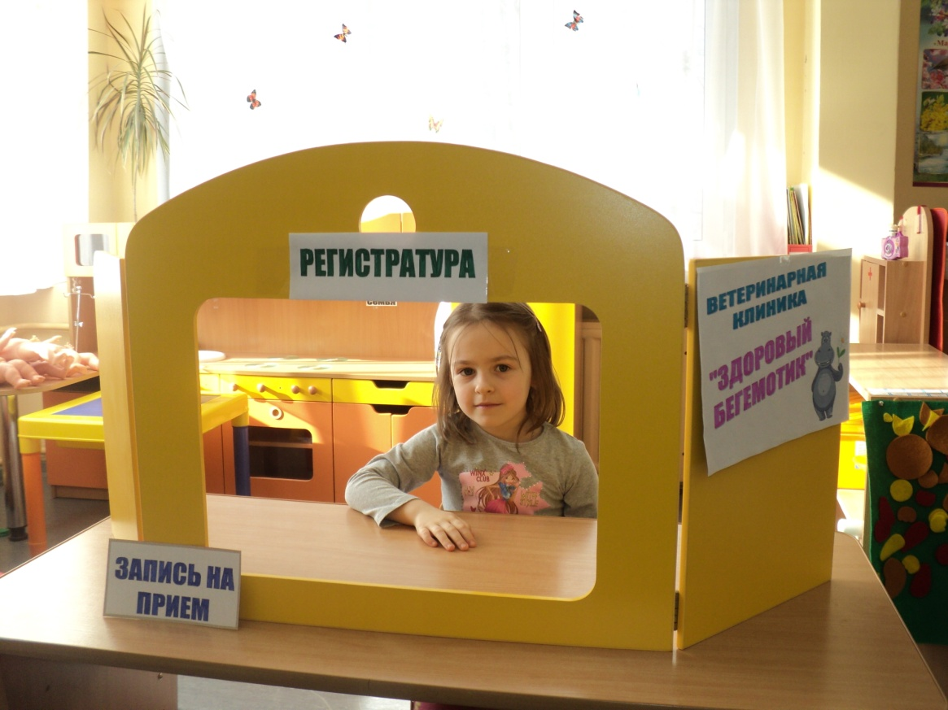
Игровые действия (проведение игры):
Добро пожаловать в
Ветеринарную клинику
«Здоровый Бегемотик!»

Slide 7
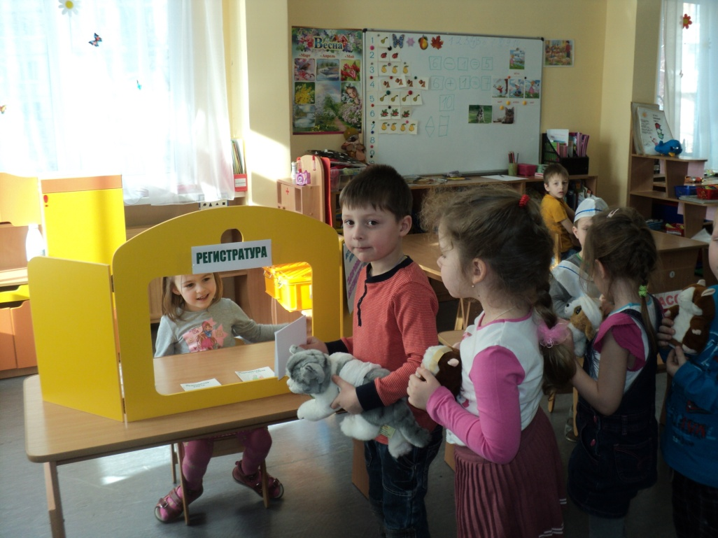
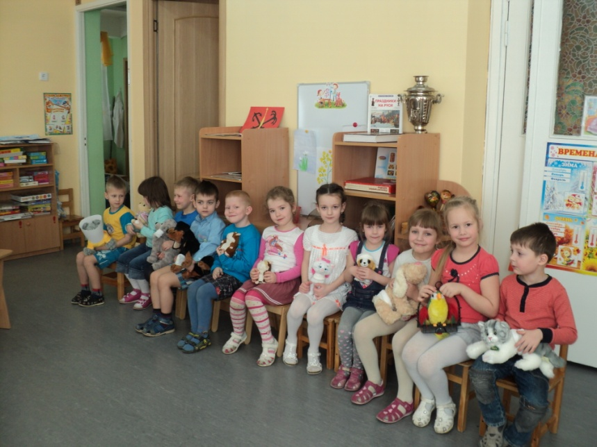
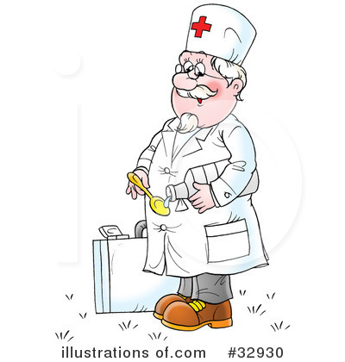
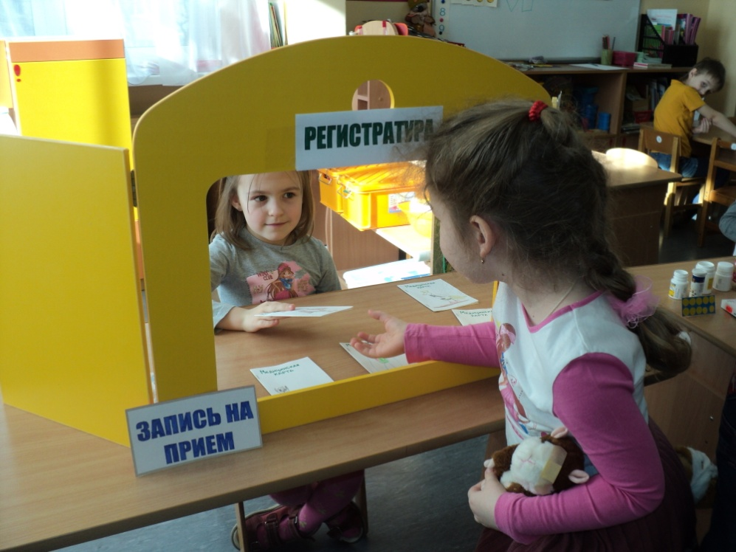
В ветеринарную клинику приходят и
приносят больных животных
Ой, сколько народу к доктору Айболиту!

Slide 8
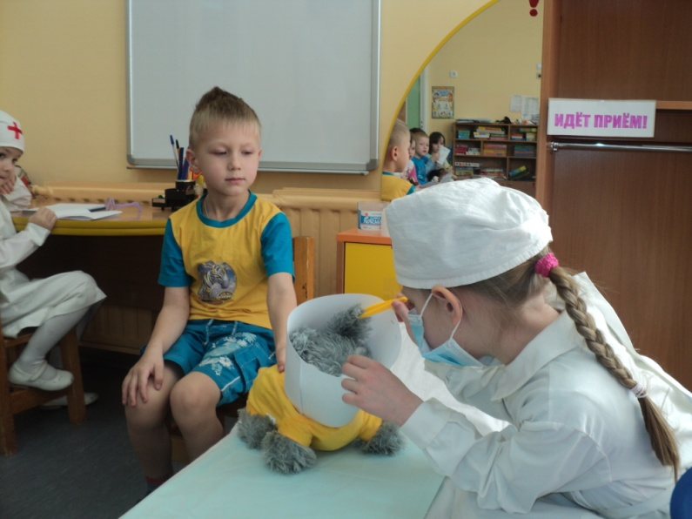
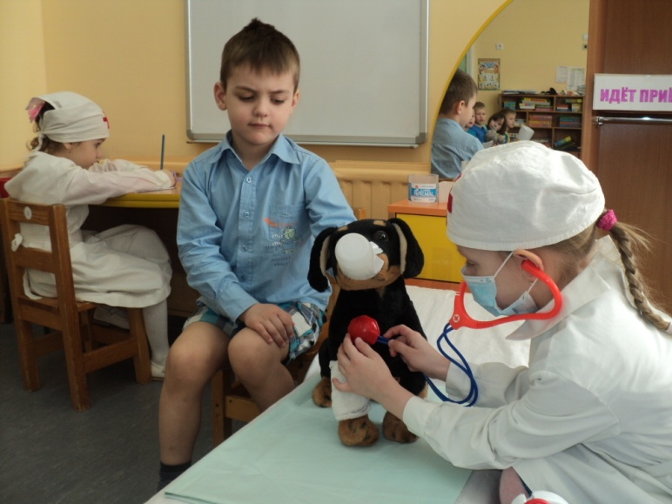
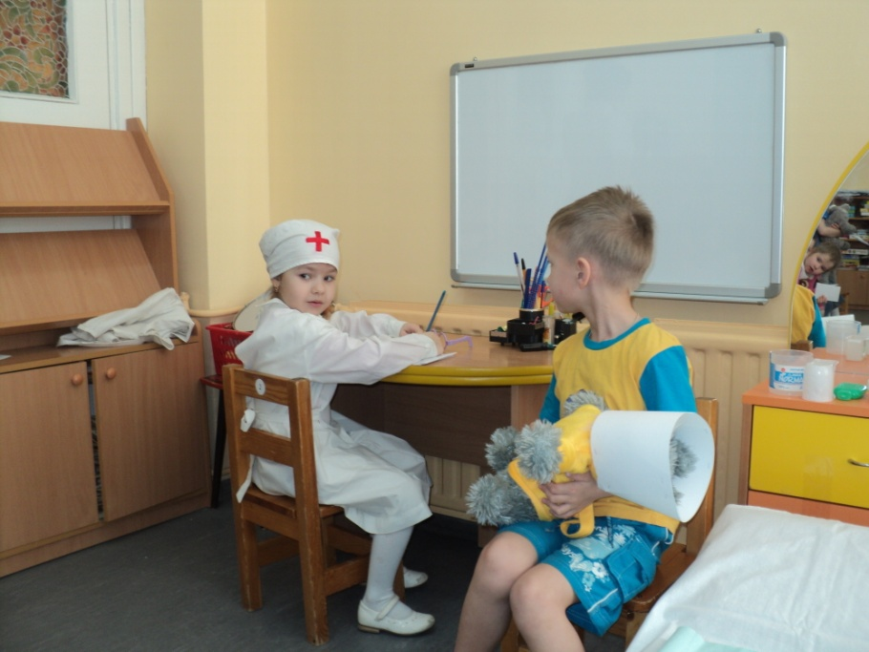
Ветеринар принимает больных в смотровом кабинете, внимательно выслушивает жалобы их хозяина и осматривает животное.
Медсестра выписывает рецепт.
И пришла к
Айболиту собака…

Slide 9
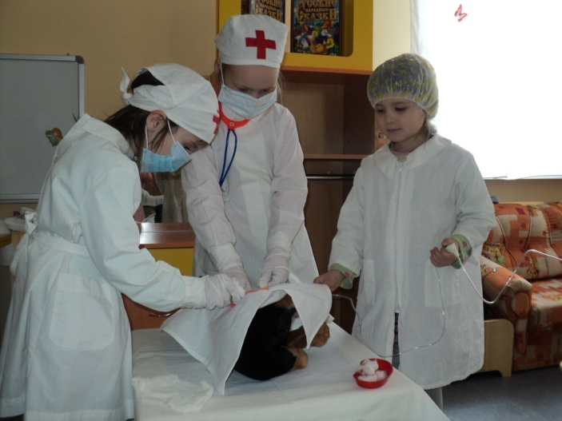
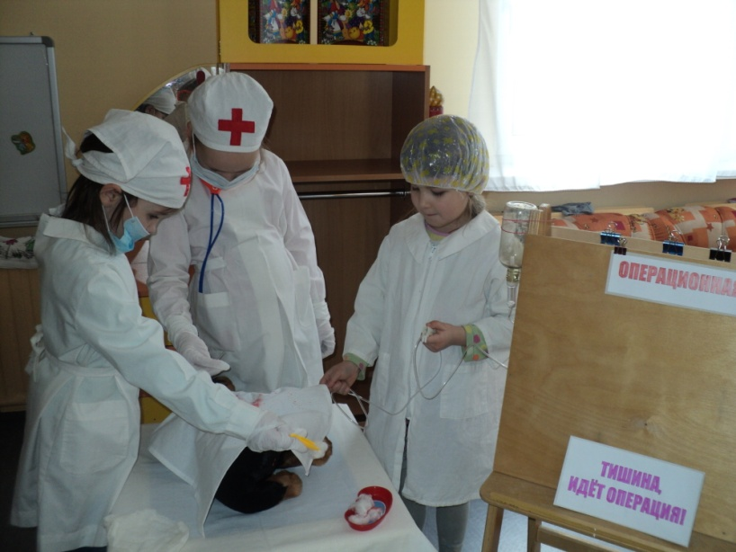
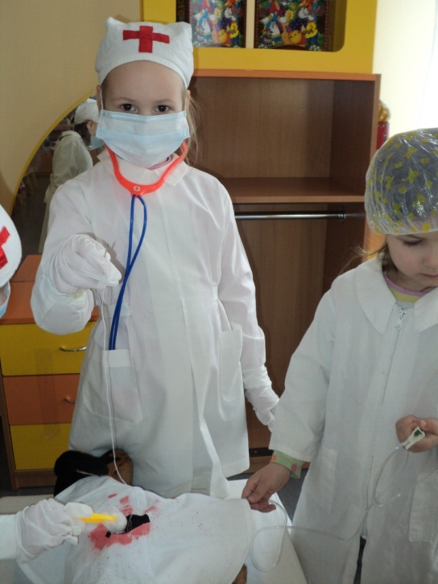
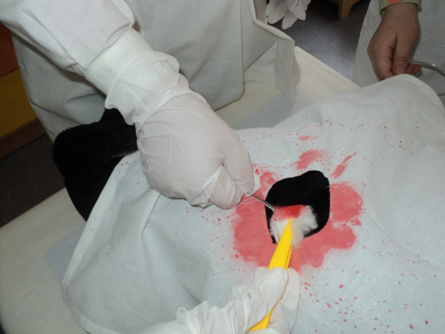
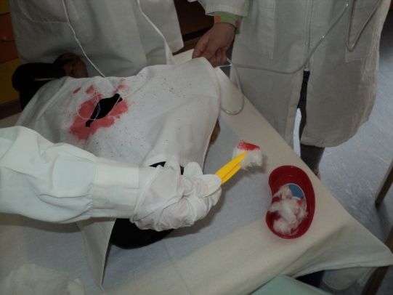
А в нашей клинике проводятся операции…
Приходите к нему лечиться…

